Slide 1
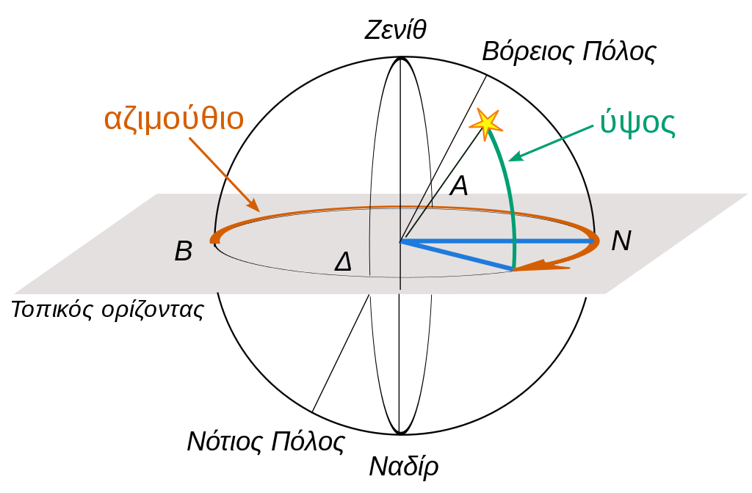
Βρίσκοντας το μονοπάτι του ήλιου

Slide 2
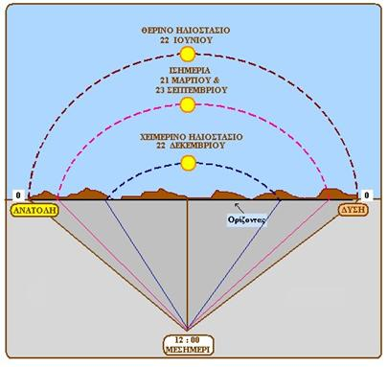
Η διαδρομή του ήλιου

Slide 3
Ύψος ήλιου (κλίση επιφάνειας)
(altitude)
Το ύψος του ήλιου αναφέρεται στη γωνία που σχηματίζει ο ήλιος με τον ορίζοντα της Γης. Αφού ειναι γωνία, μετριέται σε μήρες.
Η κλίση είναι 0° στην ανατολή του ηλίου και στην δύση του και μπορεί να φτάσει τις 90° (ζενίθ) το μεσημέρι, σε μέρη κοντά στον ισημερινό.
Λόγω της κλίσης του άξονα περιστροφής της γης η θέση του ήλιου στον ουρανό του ισημερινού το μεσημέρι θα αποκλίνει στη διάρκεια του έτους κατά +/- 23.5 μοίρες από το απολύτως κάθετο (ζενίθ).

Slide 4
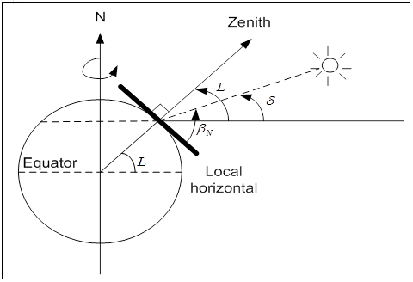

Slide 5
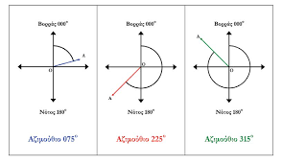
Γωνία αζιμούθιου
(azimuth)
Είναι η γωνία προς την οποία ειναι στραμμένη μια επιφάνεια.
Συνήθως μετριέται απο το Βορρά (0° / 360°) προς την Ανατολή.

Slide 6
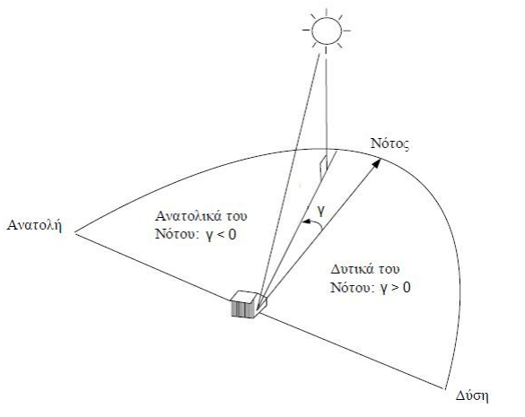
Ή μπορούμε ανάλογα το ημισφαίριο να το ορίσουμε διαφορετικά.
Για τοποθεσίες του βόρειου ηµισφαιρίου µηδενική τιµή του αζιμούθιου γ αντιστοιχεί σε νότια κατεύθυνση, θετικές τιµές του αναφέρονται σε δυτικούς προσανατολισµούς, και αρνητικές τιµές του γ σε ανατολικούς προσανατολισµούς.

Slide 7
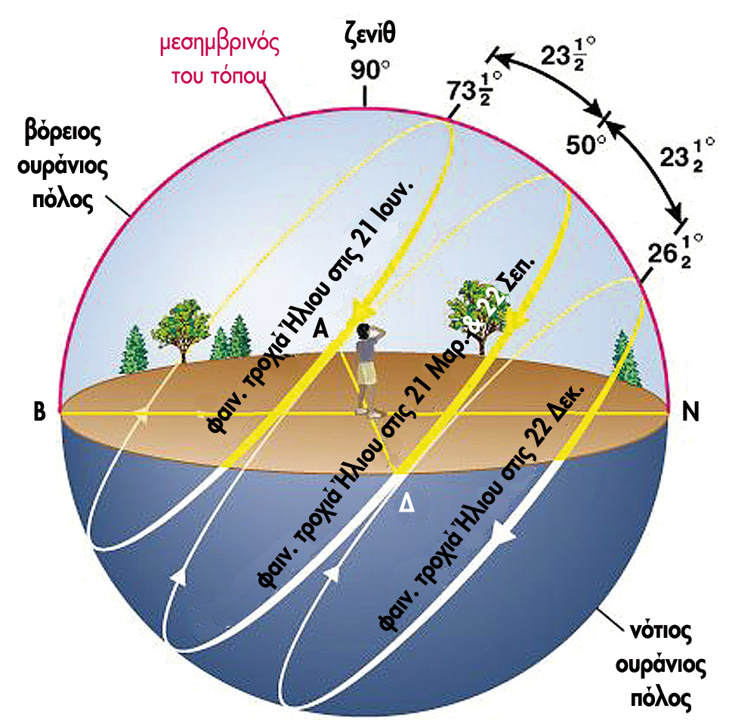
Αθηνά Μαρία Αθανασάκη – ΓΕΛ Κισάμου

Slide 8
ΠΗΓΕΣ
Motions of the Sun simulator
Sun Path (wikipedia)
Position of the Sun (wikipedia)
Solar altitude
Solar Zenith Angle (wikipedia)
Solar Azimuth (wikipedia)
Διάγραμμα μονοπατιού
Μονοπάτι του Ήλιου στην Αθήνα
Ηλιακή Ακτινοβολία - Γεωμετρία

